Slide 1
北京高考复习
物 理
第3章 牛顿运动定律
北京八中少儿班

Slide 2

目 录
第1节 牛顿第一定律 牛顿第二定律
要点1 牛顿第一定律
要点2 牛顿第二定律
要点3 力学单位制
第2节 牛顿第二定律的应用
要点1 动力学中的两类基本问题
要点2 动力学中的图像问题
要点3 超重和失重问题
小专题4
牛顿第二定律的综合应用
小专题5
动力学中的传送带模型
小专题6
动力学中的滑块－木板模型
实验4 探究加速度与物体受力、物体质量的关系

Slide 3
牛顿第一定律
牛顿第二定律
第1节

Slide 4
要点1 牛顿第一定律
一、牛顿第一定律
1.内容:一切物体总保持匀速直线运动状态或静止状态,除非作用在它上面的力迫使它
改变这种状态。
2.意义
(1)揭示了一切物体都具有惯性。(2)揭示了力不是维持物体运动状态的原因,而是改变
物体运动状态的原因,即力是产生加速度的原因。
二、惯性
1.定义:物体具有保持原来匀速直线运动状态或静止状态的性质。
2.量度:质量是惯性大小的唯一量度,质量大的物体惯性大,质量小的物体惯性小。
3.普遍性:惯性是物体的固有属性,一切物体都具有惯性,与物体的运动情况和受力情况
无关。

Slide 5
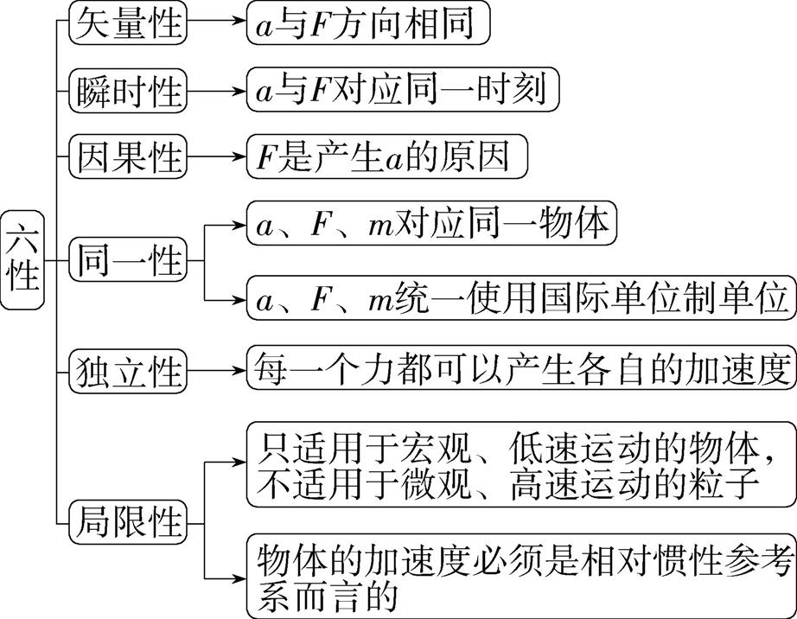
要点2 牛顿第二定律
一、内容及表达式
1.内容:物体加速度的大小跟它受到的作用力成正比,跟它的质量成反比,加速度的方向
跟作用力的方向相同。
2.表达式:F=ma。
二、对牛顿第二定律的理解

Slide 6
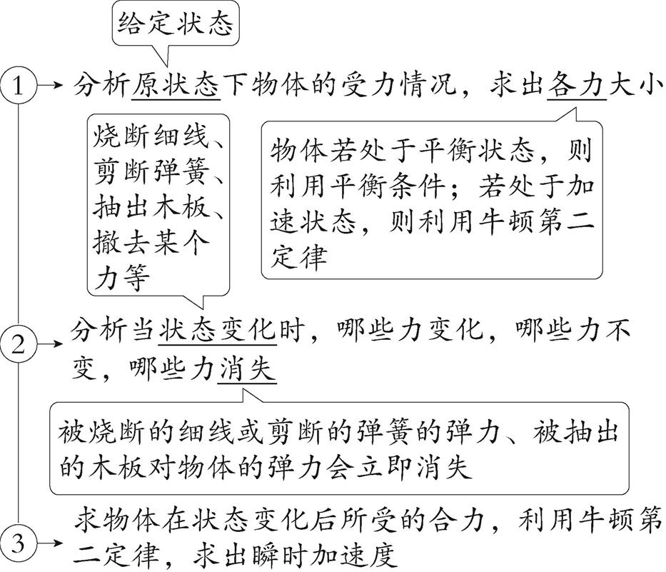
三、力和运动的关系
1.只要合力不为0,物体的加速度就不为0。
2.(1)a= 是加速度的定义式,a与Δv、Δt无必然联系。
(2)a= 是加速度的决定式,a的大小由合力F和质量m决定,且a∝F,a∝ 。
3.合力与速度同向时,物体做加速直线运动;
合力与速度反向时,物体做减速直线运动。
四、瞬时性问题
关键·方法
用牛顿第二定律解决瞬时性问题的思维流程

Slide 7
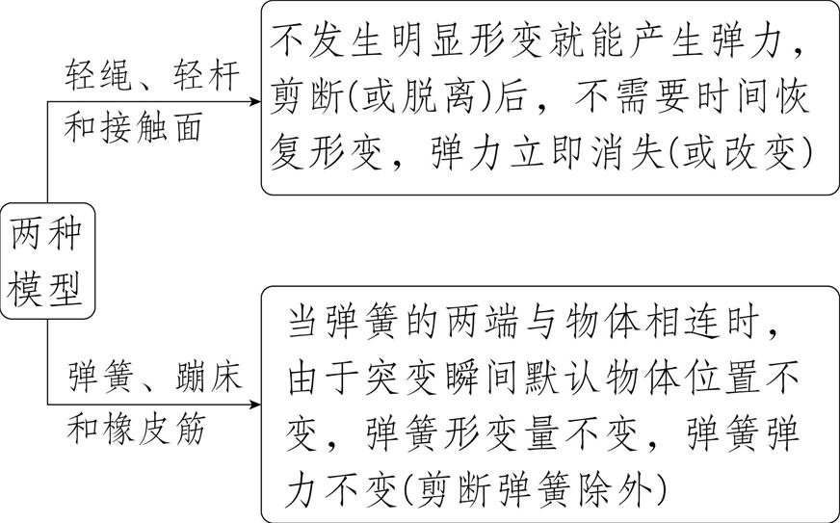
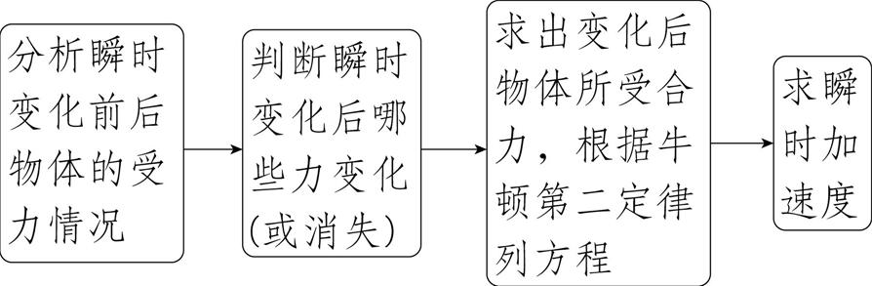
四、瞬时性问题
1.模型解读
2.解题思路

Slide 8
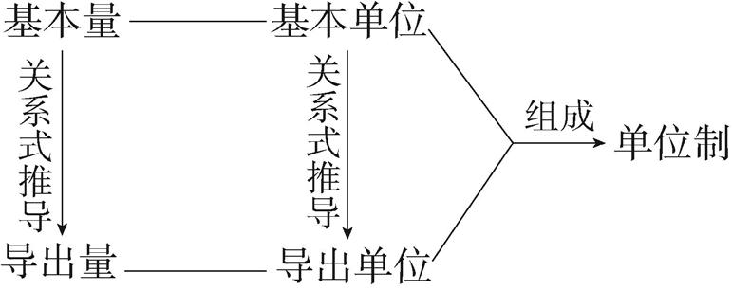
要点3 力学单位制
一、单位制
二、国际单位制的基本物理量和基本单位
物理量名称 | 物理量符号 | 单位名称 | 单位符号
长度 | l | 米 | m
质量 | m | 千克(公斤) | kg
时间 | t | 秒 | s
电流 | I | 安[培] | A
热力学温度 | T | 开[尔文] | K
物质的量 | n,(ν) | 摩[尔] | mol
发光强度 | I,(I_{V}) | 坎[德拉] | cd

Slide 9
第2节
牛顿第二定律的应用

Slide 10
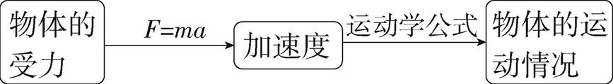
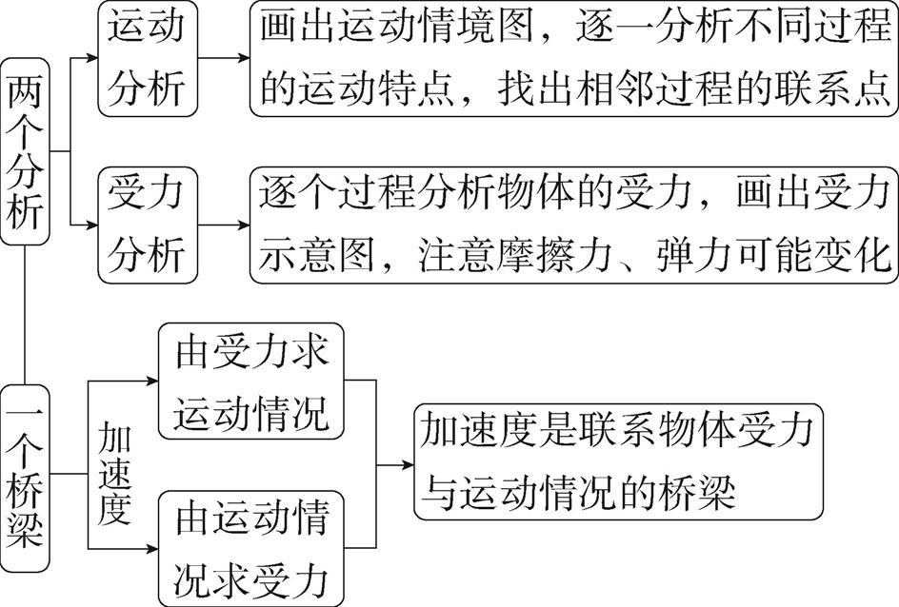
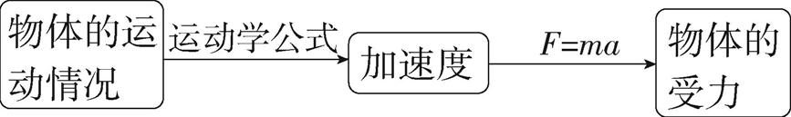
要点1 动力学中的两类基本问题
一、由受力确定运动情况
二、由运动情况确定受力
三、解决两类动力学基本问题的要点

Slide 11
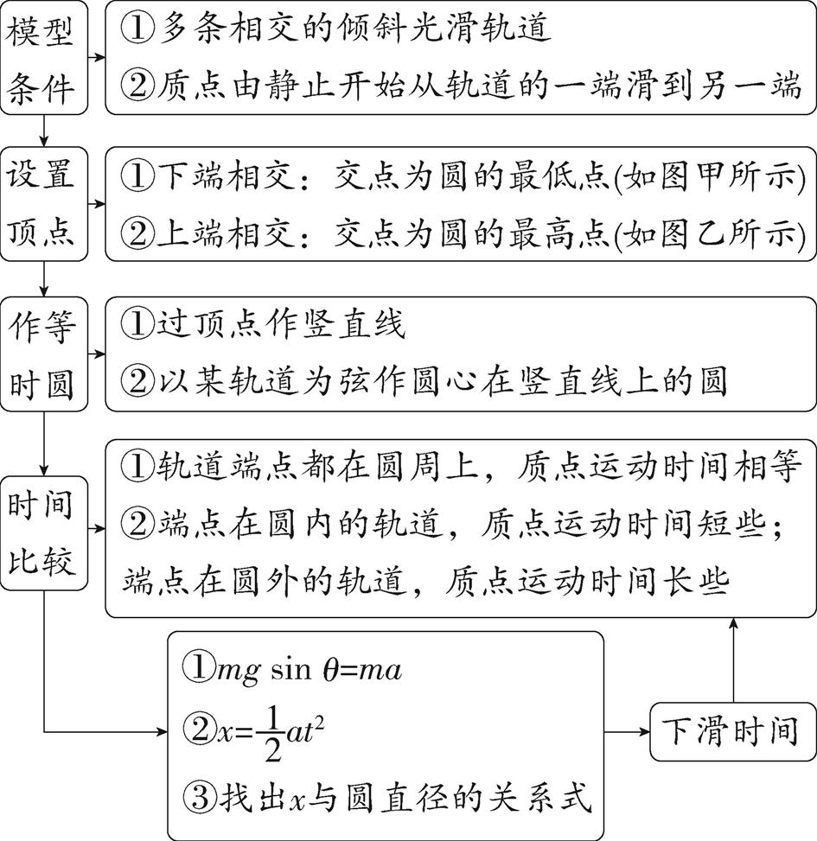
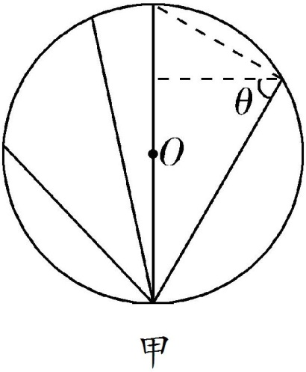
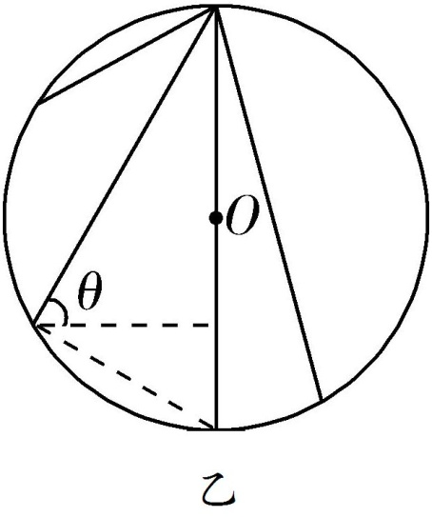
关键·模型
等时圆模型

Slide 12
关键·方法
牛顿第二定律在多过程运动问题中的应用
(1)分析各个过程中运动的特点,明确每一个运动过程的运动形式,注意相邻两个过程的衔接速度。
(2)分析各个过程的受力情况,明确每一个过程加速度的方向,注意不同过程各力的变化特点。
(3)灵活运用运动学公式、结论、图像,灵活运用合成法或正交分解法,结合牛顿第二定律求解加速度及其他相关量。

Slide 13
要点2 动力学中的图像问题
一、常见的动力学图像
v-t图像、a-t图像、v²-x图像、F-a图像、F-t图像、F-x图像等。
二、分析动力学图像问题的方法
1.分清图像的类别:即分清横、纵坐标所代表的物理量,明确其物理意义。
2.建立图像与物体运动间的关系:把图像与具体的题意、情境结合起来,明确图像反映
的物理过程。
3.建立图像与公式间的关系:建立与图像对应的函数关系,然后根据函数关系读取信息
或描点作图,特别要明确图像斜率、面积、截距等对应的物理意义。
4.读图时要注意一些特殊点:比如起点、截距、转折点、两图线的交点,特别注意临界
点(在临界点物体运动形式往往发生变化)。

Slide 14
关键·规律
常见动力学图像斜率、面积表示的含义
(1)v-t图像:斜率表示加速度,面积表示位移。
(2)a-t图像:面积表示速度的变化量。
(3)v²-x图像:斜率表示加速度的2倍。
(4)F-a图像:斜率表示物体的质量。
(5)F-t图像:面积表示力的冲量或动量的变化量。
(6)F-x图像:面积表示力做的功或动能的变化量。

Slide 15
要点3 超重和失重问题
 | 超重 | 失重 | 完全失重
现象 | 视重大于实重 | 视重小于实重 | 视重等于0
加速度 | 方向向上 | 方向向下 | 竖直向下的加速度等于g
原理 | F-mg=ma | mg-F=ma | F=0
注意 区分超重、失重的关键是确定加速度的方向,若加速度方向竖直向上或斜向上,则为超重;若加速度方向竖直向下或斜向下,则为失重。

Slide 16
关键·方法
超重、失重的判断方法
(1)从力的角度判断:当物体所受向上的拉力(或支持力)大于重力时,物体处于超重状态;小于重力时,物体处于失重状态;等于0时,物体处于完全失重状态。
(2)从加速度的角度判断:当物体具有向上的(分)加速度时,物体处于超重状态;具有向下的(分)加速度时,物体处于失重状态;向下的加速度等于重力加速度时,物体处于完全失重状态。

Slide 17
牛顿第二定律的综合应用
小专题4

Slide 18

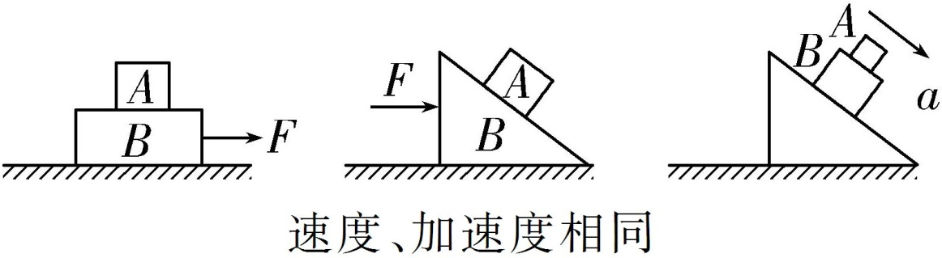
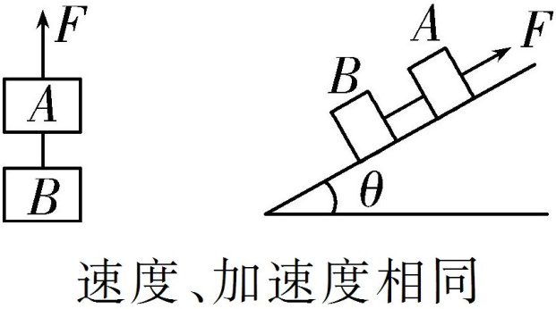
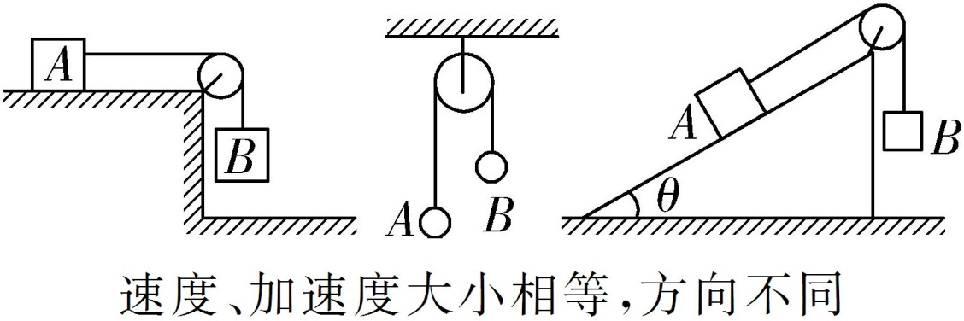
题型1 动力学中的连接体问题
一、常见连接体问题的类型及其特点
1.物物叠放连接体
物体通过弹力、摩擦力等作用，
具有相同的速度和加速度。
2.轻绳连接体
轻绳在伸直状态下,两端的连接体沿绳方向的速度大小总是相等,轻绳对物体的弹力方
向始终沿绳。

Slide 19
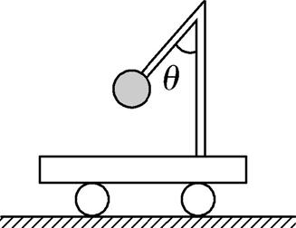
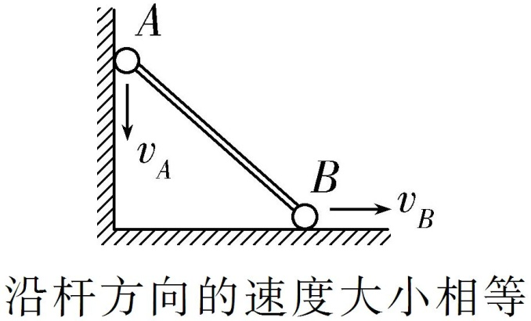
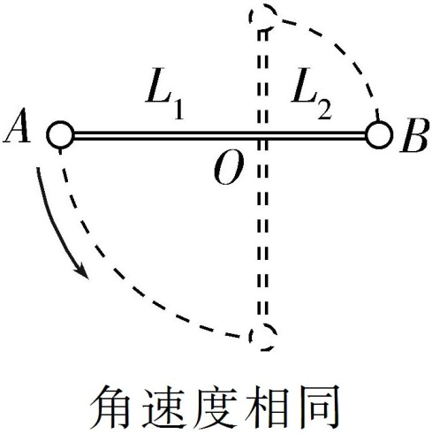

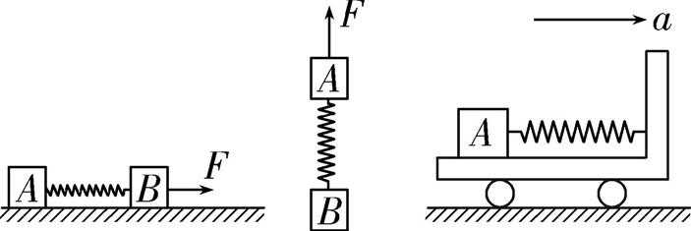
3.轻杆连接体
轻杆平动时,连接体具有相同的速度和加速度;轻杆参与复合运动时,两端的连接体沿杆方向的速度大小总是相等的;轻杆转动时,两端连接体具有相同的角速度,而线速度与转动半径成正比。两端连接体所受弹力方向可能沿杆,也可能不沿杆。
速度、加速度相同
4.轻弹簧连接体
在弹簧发生形变的过程中,两端连接体的速度不一定相等;在弹簧形变量最大时,两端连接体的速度相等。

Slide 20
二、连接体问题的处理方法
1.方法——整体法与隔离法。
2.选取原则
(1)整体法的选取原则
若连接体内各物体具有相同的加速度,且不需要求物体之间的作用力,可以把它们看成
一个整体,分析整体受到的外力,应用牛顿第二定律求出加速度。
(2)隔离法的选取原则
若连接体内各物体的加速度不相同,或者要求出系统内两物体之间的作用力时,就需要
把物体从系统中隔离出来,应用牛顿第二定律列式求解。
(3)整体法、隔离法的交替运用
若连接体内各物体具有相同的加速度,且要求物体之间的作用力时,可先用整体法求
出加速度,然后用隔离法选取合适的研究对象,应用牛顿第二定律求作用力,即“先整
体求加速度,后隔离求内力”。

Slide 21
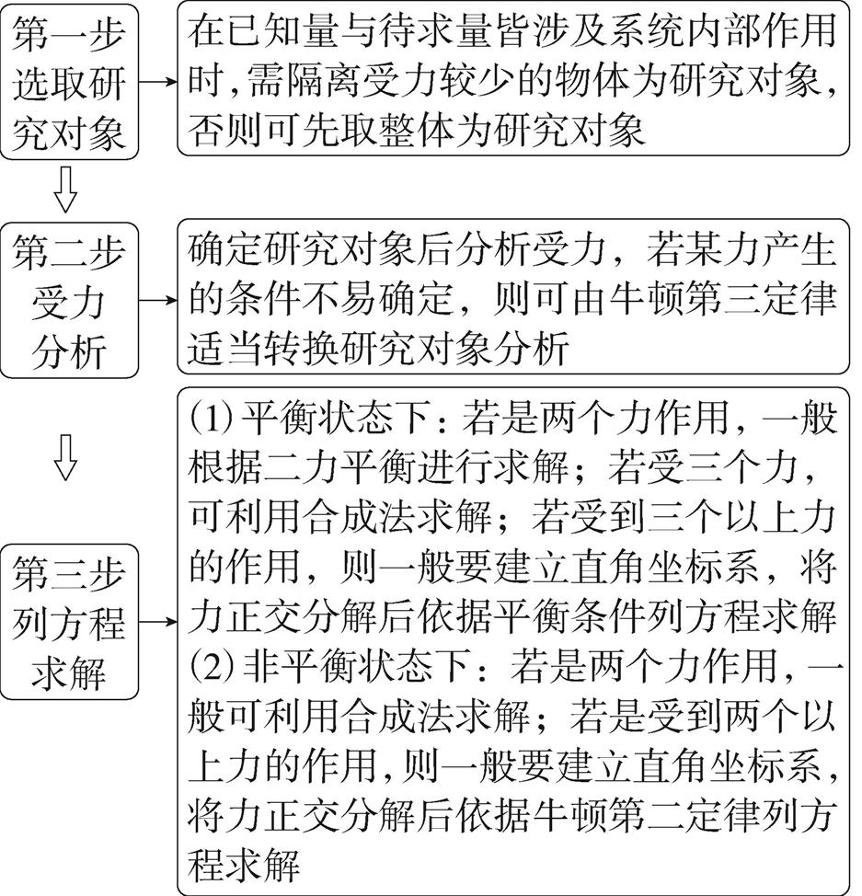
三、解决连接体问题的基本思路

Slide 22

关键·方法
连接体中力的“分配规律”
如图所示,一起加速运动的物体系统,若力F作用于质量为m₁的物体上,则两物体间的相
互作用力F₁₂= 。此结论与有无摩擦无关,物体系统并排(若有摩擦,两物体与各接
触面间的动摩擦因数必须相同),沿水平面、斜面、竖直方向运动时,此结论都成立。
两物体的连接物为轻绳、轻杆或轻弹簧时,此结论不变。

Slide 23
关键·规律
系统牛顿第二定律与其解题的一般步骤
题目中同时出现至少两个物体，且这些物体之间通过直接接触、绳子、弹簧等约束方式形成一个整体,但各部分加速度并不相同。处理这类模型的动力学问题时可以使用一种特殊的连接体处理方式——系统牛顿第二定律。
(1)系统牛顿第二定律
由多个物体组成的系统(即整体),系统所受的合力等于系统内各个物体所受合力
的矢量和,即F_{合}=m₁a₁+m₂a₂+m₃a₃+…+m_{n}a_{n}(式中“+”表示矢量合成运算)。
上式正交分解,可得到F_{x}=m₁ +m₂ +m₃ +…+m_{n}a_{nx}, F_{y}=m₁ +m₂ +m₃ +…+m_{n}a_{ny}。
(2)理解:在某些问题中,需要求解外力时,可以直接利用系统的牛顿第二定律进行求解和分析,不需要考虑内力,这是对常规整体法的一次提升,该方法利于提高解题速度。

Slide 24
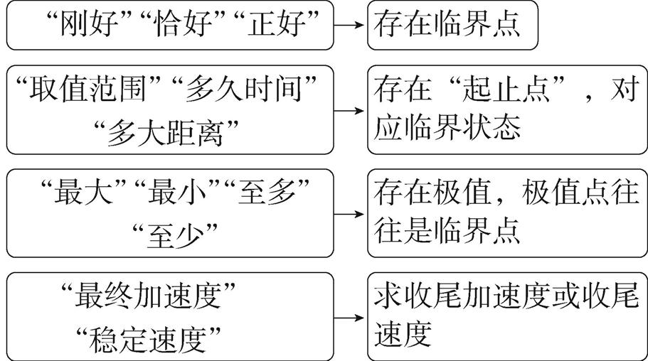
题型2 动力学中的临界极值问题
一、临界极值问题的辨别
二、常见的临界条件
1.接触与脱离的临界条件:弹力F_{N}=0。
2.相对滑动的临界条件:静摩擦力达到最大值。
3.速度最大（小）的临界条件：当F_{合}=0（或加速度a为零）时。

Slide 25
4.绳子断裂与松弛的临界条件:绳子断裂的临界条件是绳中张力等于它所能承受的最
大张力;绳子松弛的临界条件是F_{T}=0。
5.最终速度(收尾速度)的临界条件:物体所受合力为0。
三、解决临界极值问题的方法
极限法 | 把物理问题(或过程)推向极端,从而使临界现象(或状态)暴露出来,以达到正确解决问题的目的
假设法 | 临界问题存在多种可能,特别是非此即彼两种可能时,或变化过程中可能出现临界条件,也可能不出现临界条件时,往往用假设法解决问题
函数法 | 将物理过程转化为函数关系式,根据函数关系式解出临界条件

Slide 26
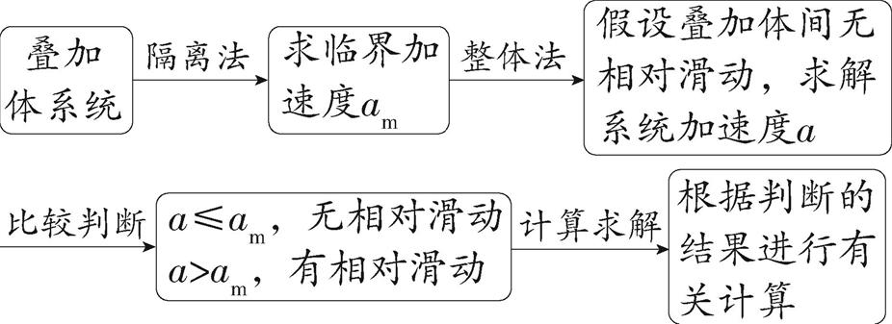
关键·规律
叠加体系统临界问题的求解思路

Slide 27
小专题5
动力学中的传送带模型

Slide 28
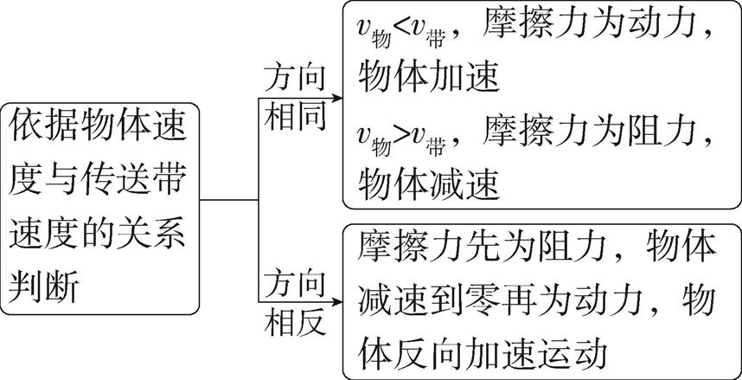
题型 动力学中的传送带模型
一、传送带模型的实质
传送带模型一般分为水平传送带、倾斜传送带两种类型,其实质是物体与传送带间的
相对运动。
二、分析传送带模型的关键
分析传送带模型的关键在于对物体
所受的摩擦力进行正确的判断。
点睛 当v_{物}=v_{带}(方向相同)时,摩擦力发生突变,物体的加速度发生突变。

Slide 29
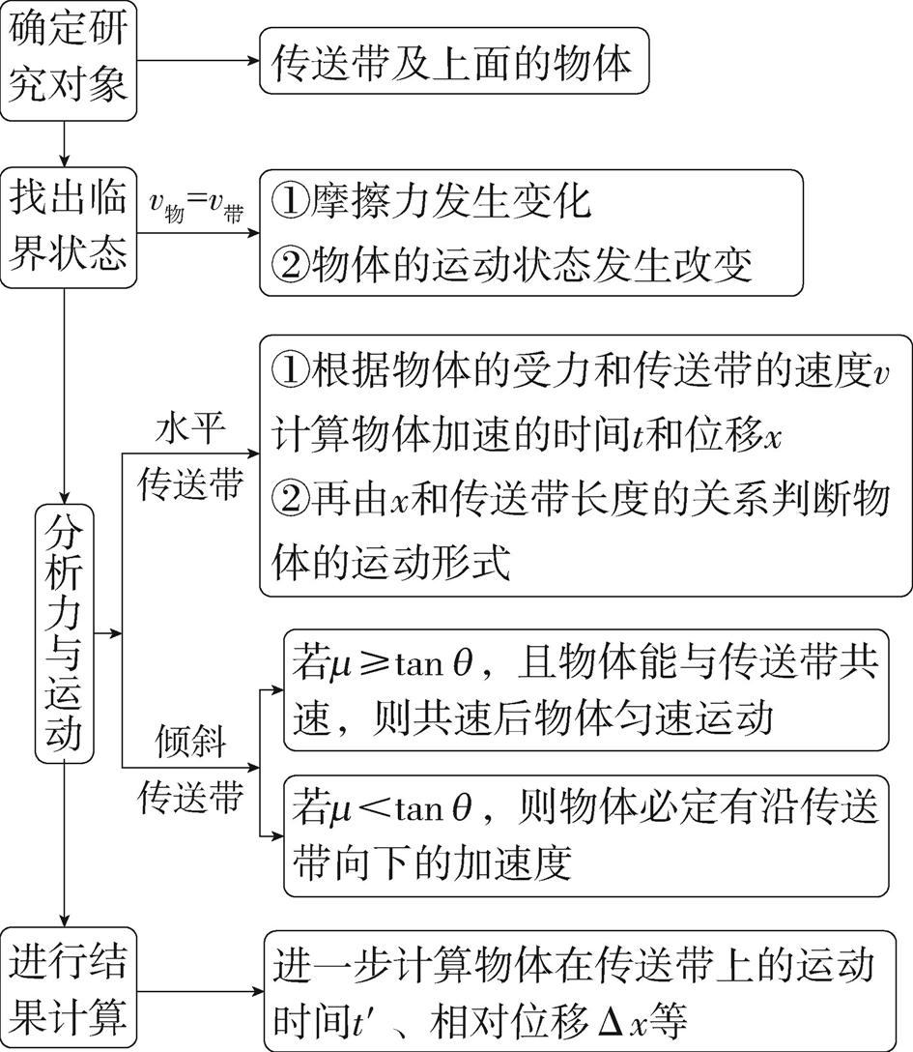
三、处理传送带模型
问题的一般思路

Slide 30
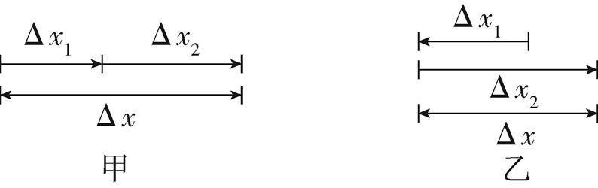
四、解决传送带模型问题需要注意的一点
注意物体位移、相对位移和路程的区别。
(1)物体位移:以地面为参考系,单独对物体由运动学公式求得的位移。
(2)物体相对传送带的位移大小Δx。
①若有一次相对运动:Δx=x_{传}-x_{物}或Δx=x_{物}-x_{传}。
②若有两次相对运动:两次相对运动方向相同,则Δx=Δx₁+Δx₂(图甲);两次相对运动方向
相反,则划痕长度等于较长的相对位移大小Δx₂(图乙)。

Slide 31
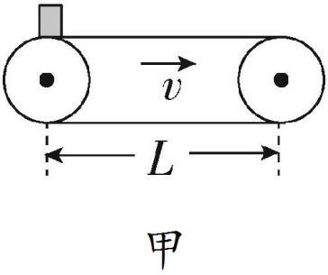
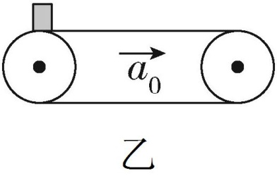
能力进阶
例 如图甲所示,传送带保持恒定速率v顺时针转动,现将一质量为m、可视为质点的
物块轻轻放在传送带左端,物块和传送带之间的动摩擦因数为μ。已知传送带的水平长
度为L ,重力加速度为g。
(1)①求物块从传送带左端到达右端的时间t;
②若物块的下方有红色颜料,求物块在传送带上留下红色痕迹的长度x。
(2)进阶1 (情境变换,传送带由静止加速运动)如图乙所示,若传送带足够长,初始时质量
为m、可视为质点的物块与传送带均静止,某一时刻,让传送带以恒定加速度a₀开始运动,
当其速度达到v后,传送带以此速度匀速转动。经过一段时间,物块在传送带上留下了一
段红色痕迹后相对于传送带静止。已知物块和传送带之间的动摩擦因数为μ,且μ< ,
最大静摩擦力等于滑动摩擦力。求红色痕迹的长度s。
答案 (1)① + ② (2) -

Slide 32
析 (1)①物块刚放上传送带时,物块受水平向右的滑动摩擦力
根据牛顿第二定律可得,物块的加速度a= =μg
物块加速到与传送带共速的时间t₁= =
物块在加速阶段通过的水平位移x₁= =
接下来物块做匀速直线运动,物块匀速到达传送带右端的时间t₂= = -
物块从左端到达右端的时间t=t₁+t₂= + 。
②传送带在t₁时间内通过的距离x₂=vt₁=
物块在传送带上留下的痕迹长度x=x₂-x₁= 。

Slide 33
(2) 因为μ< ,所以在传送带开始运动时物块与传送带之间就发生了相对运动,根据牛顿第二定律可得物块的加速度a= =μg，传送带加速运动的时间t=
在时间t内传送带通过的距离 x₁=
物块在t时刻的速度v₁=at=μgt= ,因为μ< ,所以v₁<v,即传送带以速度v匀速转动后,物
块继续以加速度a做匀加速直线运动,直至速度与传送带速度相同,物块的速度由v₁加速
到v的时间t₁= = - ，在t₁时间内,传送带通过的距离x₂=vt₁= -
物块的速度从0增大到v通过的位移x= =
物块在传送带上留下的痕迹的长度s=x₁+x₂-x= -

Slide 34
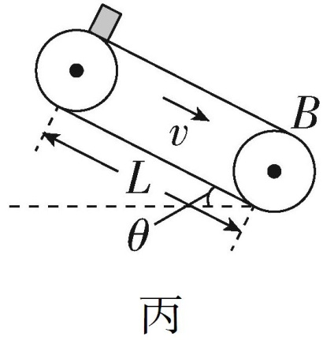
(3)进阶2 (水平传送带→倾斜传送带+摩擦力突变分析)将传送装置倾斜放置如图丙
所示,传送带长度为L、与水平面的夹角为θ,以恒定速率v顺时针运行,将一质量为m、
可视为质点的物块轻轻放在传送带上端,物块和传送带之间的动摩擦因数为μ,且μ<tan θ。最大静摩擦力等于滑动摩擦力。求物块到达B端时的速度大小v₁。
答案 (3)

Slide 35
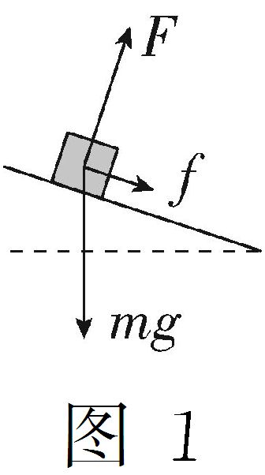
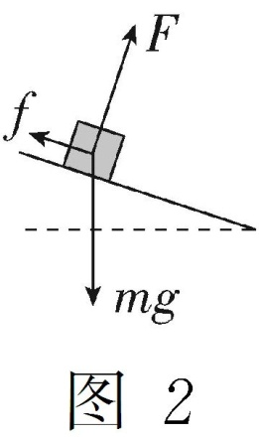
(3)将物块轻轻放在传送带上后,物块最初的受力情况如图1所示,根据牛顿第二定律可
得物块的加速度a₁= =g(sinθ +μcosθ)
物块的速度从0增大到v经过的时间t₁= =
物块在t₁时间内通过的位移x₁= a₁ =
由题意可知μ<tan θ,故物块达到传送带速度相同后发生第二次加速,对物块受力分析如图2所示.同理 可得物块的加速度a₂= =g(sinθ-μcos θ)
物块继续加速直至到达B端,第二次加速的位移大小x₂=L-x₁
由匀变速直线运动规律有 -v²=2a₂x₂
联立解得v₁=

Slide 36
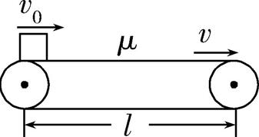
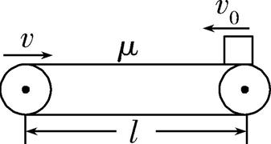
关键·模型 常见传送带模型分析
1.水平传送带模型
常见情境 |  | 物块的运动情况(加速度大小a=μg)
 |  | 传送带足够长 | 传送带不够长
 | v₀=v | 一直匀速
 | 0≤v₀<v | l> ,先匀加速后匀速 | l≤ ,一直匀加速
 | v₀>v | l> ,先匀减速后匀速 | l≤ ,一直匀减速
 | v₀>v | l> ,先匀减速后反向匀加速再匀速 | l≤ ,一直匀减速
 | v₀≤v | l> ,先匀减速后反向匀加速

Slide 37
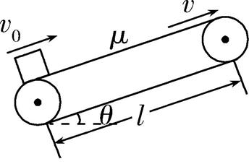
2.倾斜传送带模型
常见情境 | 物块的运动情况
 | 传送带较长 | 传送带不够长
向上传送(μ>tanθ) | 0≤v₀<v | a=g (μcosθ-sinθ)
 |  | l> ,物块先匀加速后匀速 | l≤ ,物块一直匀加速
 | v₀=v | 一直匀速
 | v₀>v | a=g (μcosθ+sinθ)
 |  | l> ,物块先匀减速后匀速 | l≤ ,物块一直匀减速

Slide 38
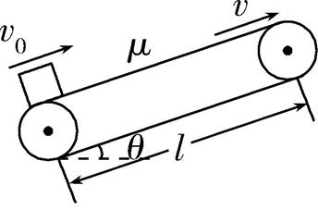
常见情境 | 物块的运动情况
 | 传送带较长 | 传送带不够长
向上传送(μ<tanθ) | 0<v₀<v | a=g (sinθ-μcosθ)
 |  | l> ,物块先匀减速后反向匀加速 | l≤ ,物块一直匀减速
 | v₀>v | a₁=g (sinθ+μcosθ)；a₂=g (sinθ-μcosθ)
 |  | l> + , 物块先以a₁匀减速到v,再以a₂匀减速,最后以a₂反向匀加速 | l≤ ,物块一直以a₁匀减速; <l≤ + ,物块先以a₁匀减速到v,再以a₂匀减速

Slide 39
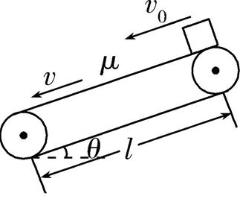
常见情境 | 物块的运动情况
 | 传送带较长 | 传送带不够长
向下传送(μ>tanθ) | 0≤v₀<v | a=g (μcosθ+sinθ)
 |  | l> ,物块先匀加速后匀速 | l≤ ,物块一直匀加速
 | v₀=v | 一直匀速
 | v₀>v | a=g (μcosθ-sinθ)
 |  | l> ,物块先匀减速后匀速 | l≤ ,物块一直匀减速

Slide 40

常见情境 | 物块的运动情况
 | 传送带较长 | 传送带不够长
向下传送(μ<tanθ) | 0≤v₀<v | a₁=g (sinθ+μcosθ)；a₂=g (sinθ-μcosθ)
 |  | l> ,物块先以a₁匀加速,达到传送带速度后以a₂匀加速 | l≤ ,物块一直以a₁匀加速
 | v₀≥v | 物块以a₂=g (sinθ-μcosθ)匀加速

Slide 41
动力学中的滑块-木板模型
小专题6

Slide 42
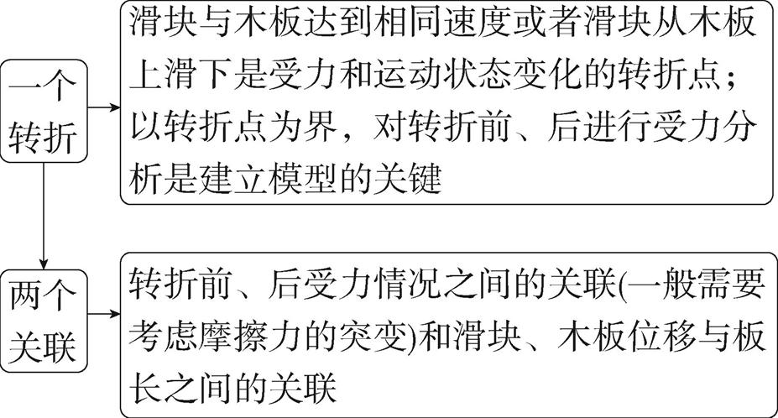
题型 动力学中的滑块-木板模型
一、分析滑块-木板模型的关键

Slide 43
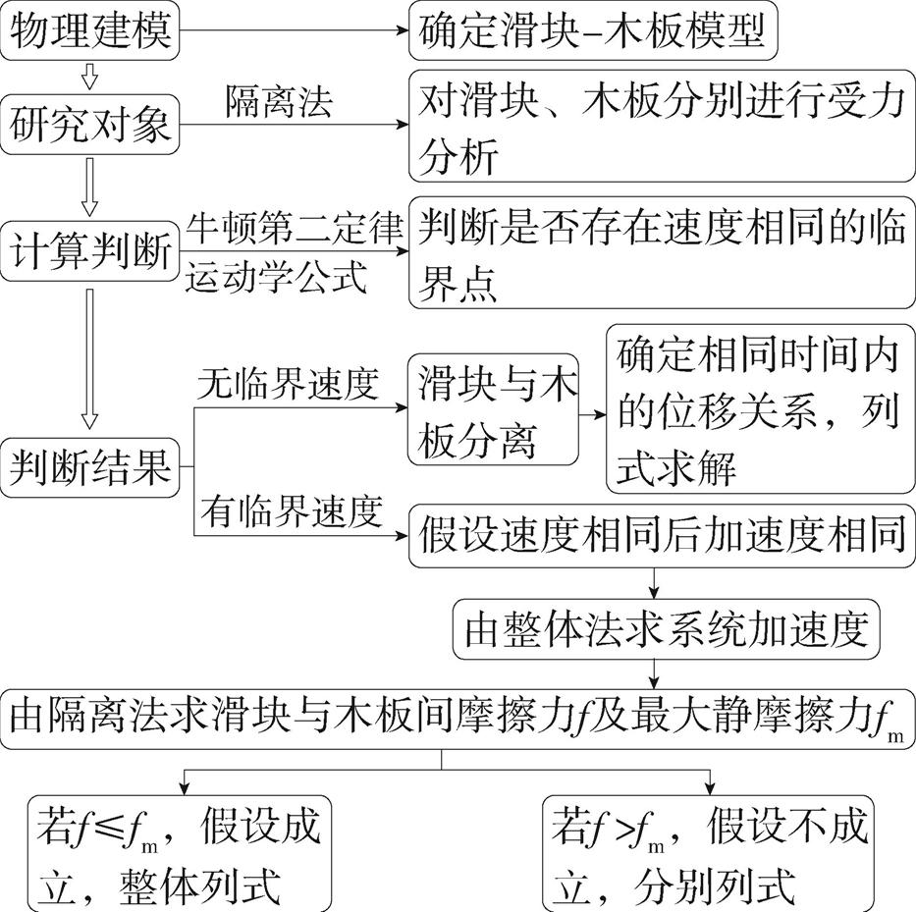
二、处理滑块-木板模型问题的一般思路

Slide 44
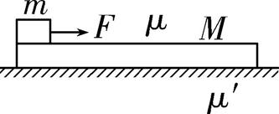
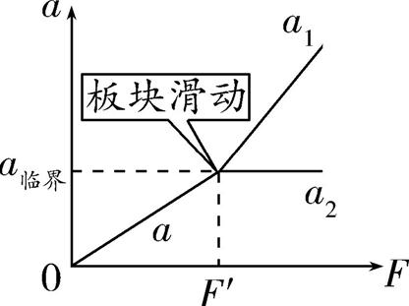
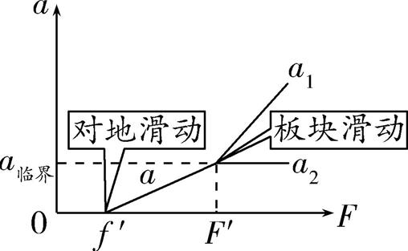
关键·模型 水平面上的滑块-木板模型分类解读
1.力作用在“块”上（如图）
条件 | 水平面光滑:μ≠0,μ'=0 | 水平面粗糙:μ≠0,μ'≠0且μmg>f'=μ'(m+M)g
相对静止过程 | ①“板块”对地静止:对整体有F=0 ②“板块”相对静止对地共同加速:对整体有F=(m+M)a 对“块”有F-f_{静}=ma；对“板”有f_{静}=Ma | ①“板块”相对地面静止:对整体有F=f_{地静} ②“板块”相对静止对地共同加速:对整体有F-f'=(m+M)a 对“块”有F-f_{静}=ma；对“板”有f_{静}-f'=Ma
临界 条件 | ①“板块”对地滑动的临界条件:F=0 ②“板块”相对滑动的临界条件:f=f_{max}=μmg, 此时a_{临界}= ,外力F=F'= | ①“板块”对地滑动的临界条件:F=f_{地max}=μ'(m+M)g ②“板块”相对滑动的临界条件:f=f_{max}=μmg, 此时a_{临界}= ,外力F=F'=
相对滑动过程 | 对“块”有F-μmg=ma₁ 对“板”有μmg=Ma₂ | 对“块”有F-μmg=ma₁ 对“板”有μmg-μ'(m+M)g=Ma₂
a-F 图像

Slide 45
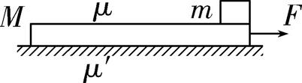
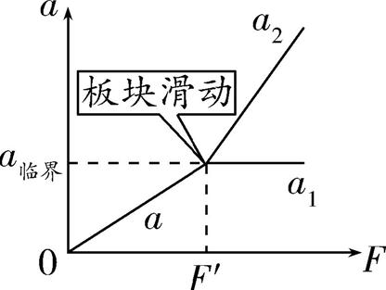

2.力作用在“板”上（如图）
条件 | 水平面光滑:μ≠0,μ'=0 | 水平面粗糙:μ≠0,μ'≠0
相对静止过程 | ①“板块”对地静止:对整体有F=0 ②“板块”相对静止, 对整体有F=(m+M)a 对“块”有f_{静}=ma 对“板”有F-f_{静}=Ma | ①“板块”相对地面静止:对整体有F=f_{地静} ②“板块”相对静止, 对整体有F-f'=(m+M)a 对“块”有f_{静}=ma 对“板”有F-f_{静}-f'=Ma
临界 条件 | ①“板块”对地滑动的临界条件:F=0 ②“板块”相对滑动的临界条件:f=f_{max}=μmg, 此时a_{临界}=μg,外力F=F'=μ(m+M)g | ①“板块”对地滑动的临界条件:F=f_{地max}=μ'(m+M)g ②“板块”相对滑动的临界条件:f=f_{max}=μmg, 此时a_{临界}=μg,外力F=F'=(μ+μ')(m+M)g
相对滑动过程 | 对“块”有μmg=ma₁ 对“板”有F-μmg=Ma₂ | 对“块”有μmg=ma₁ 对“板”有F-μmg-μ'(m+M)g=Ma₂
a-F图像

Slide 46
关键·方法
斜面上的滑块-木板模型的解题关键
(1)斜面上的滑块-木板模型的复杂性主要来源于滑块和木板的多过程运动分析及关键状态的受力分析,要注意方法的选取。
(2)判断滑块和木板能否相对静止利用假设法和整体隔离的方法,而出现相对运动时要通过牛顿运动定律和运动学公式计算是否出现共速和有无滑离的情形。
(3)以时间为轴线画出过程示意图逐步分析。

Slide 47
探究加速度与物体受力、物体质量的关系
实验4

Slide 48
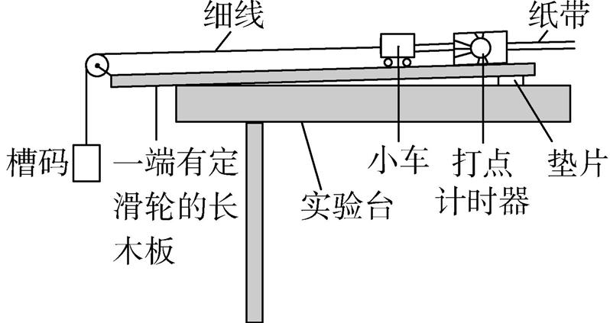
一、实验原理及装置图
实验装置如图所示,用控制变量法先保持F不变,探究a和M的关系,再保持M不变,探究a
和F的关系。加速度可以根据纸带上打出的点测量,拉力近似等于槽码的重力。

Slide 49
二、操作要领及注意事项
1.如何平衡阻力:按图安装实验器材,先不挂槽码,给小车一初速度,若小车恰好能做匀速直线运动(纸带点迹分布均匀),则说明平衡了小车受的阻力。实验过程中要求细线与长木板平行,不用重复进行平衡阻力。
2.槽码和小车的质量应满足什么关系:由于本实验中把槽码的总重力大小mg看成小车受到的拉力大小F,所以需要使槽码的质量远小于小车的质量(若使用力传感器测拉力F或以小车和槽码整体为研究对象,则无需满足此要求)。
3.实验操作时需要注意哪些细节:改变拉力或小车质量后,每次开始时小车应尽量靠近打点计时器,先接通电源,后释放小车,且在小车到达滑轮前按住小车。

Slide 50
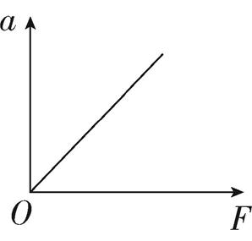
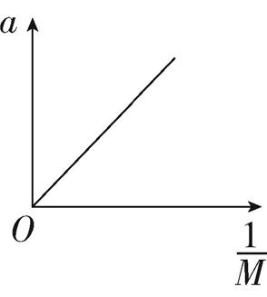
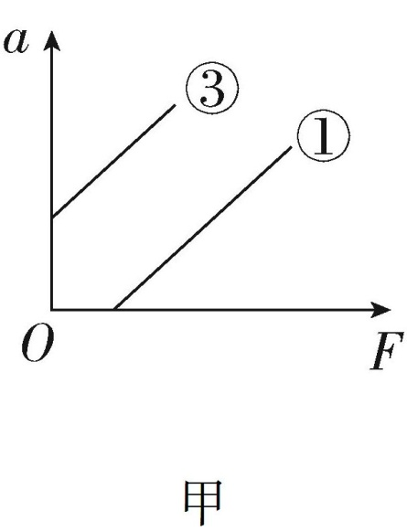
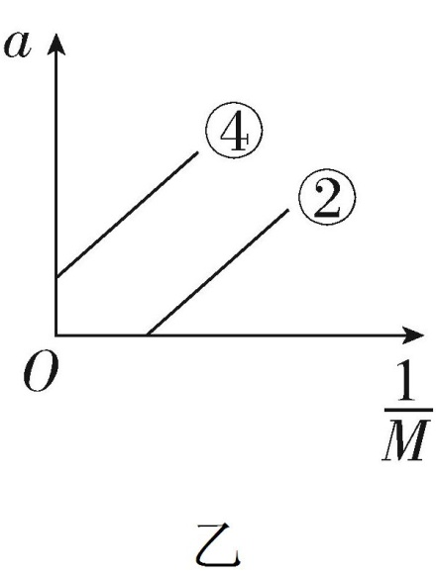
三、数据处理(如图所示)
1.利用Δx=aT²求加速度。
2.以a为纵坐标,F为横坐标,根据各组数据描点连线,如果图线为一条过原点的倾斜直
线,说明a与F成正比。
3.以a为纵坐标, 为横坐标,描点连线,如果图线为过原点的倾斜直线,就能判定a与M成
反比。
4.a-F、a- 图像的可能情形及对应原因

Slide 51
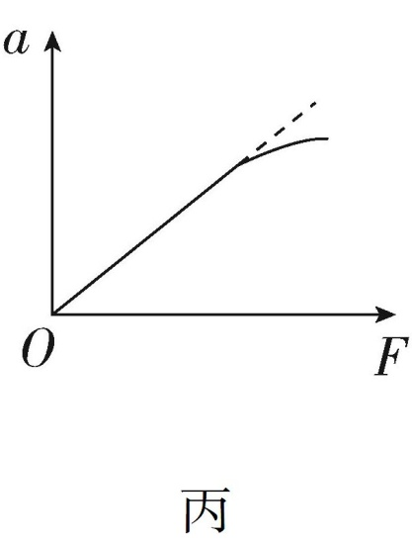
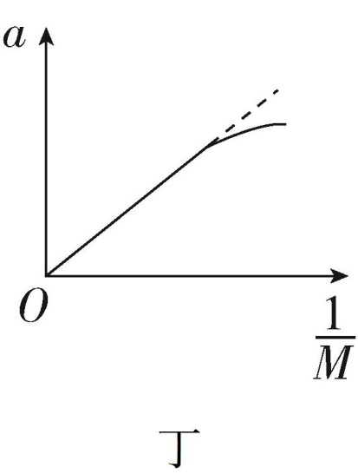
4.a-F、a- 图像的可能情形及对应原因
(1)若平衡阻力时木板垫起的倾角过小,则a-F、a- 图像如图甲、乙中①②所示。
(2)若平衡阻力时木板垫起的倾角过大,则a-F、a- 图像如图甲、乙中③④所示。
(3)若实验中没有满足M远大于m,则a-F、a- 图像如图丙、丁所示。

Slide 52
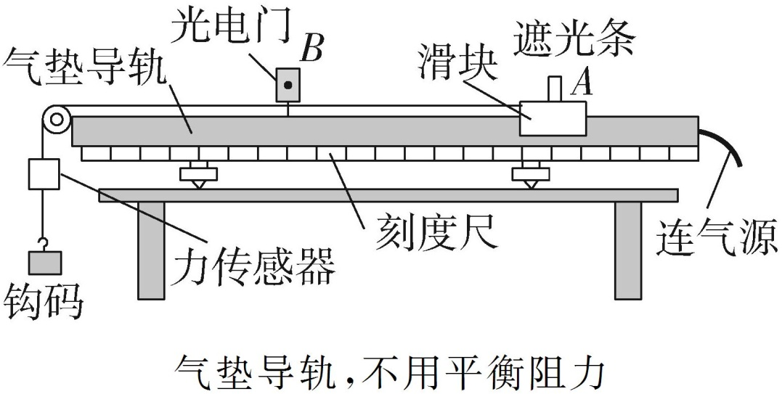
四、误差分析
1.拉力数据误差:由于将槽码的重力mg当作细线的拉力,而实际重力mg大于拉力F。
2.阻力补偿误差:若长木板坡度调节不合理,可能导致作出的图线不经过坐标原点。
五、方案改进与创新
1.实验器材的创新

Slide 53
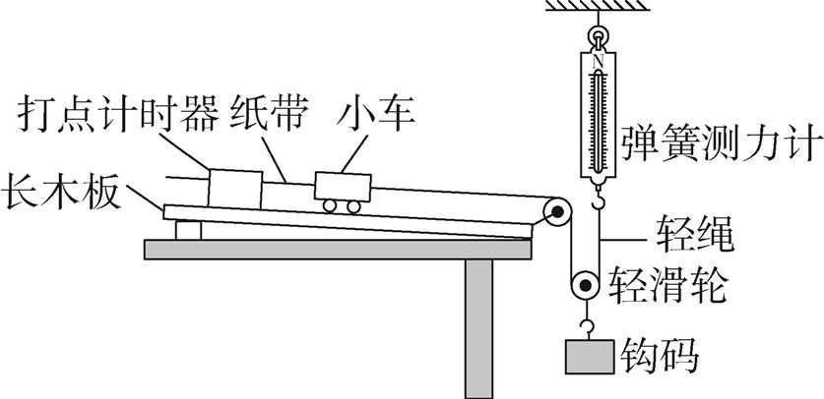

2.测量拉力的创新
弹簧测力计(或力传感器)可直接测量绳的拉力,不必保证小车质量远大于钩码的总质量。
3.减小测量误差的创新
位移传感器、光电门和速度传感器可以更加精确地测出小车的位移或瞬时速度。

